Slide 1
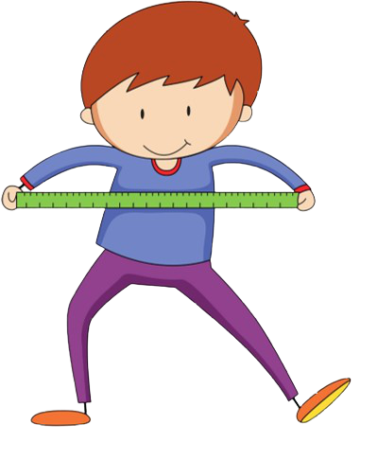
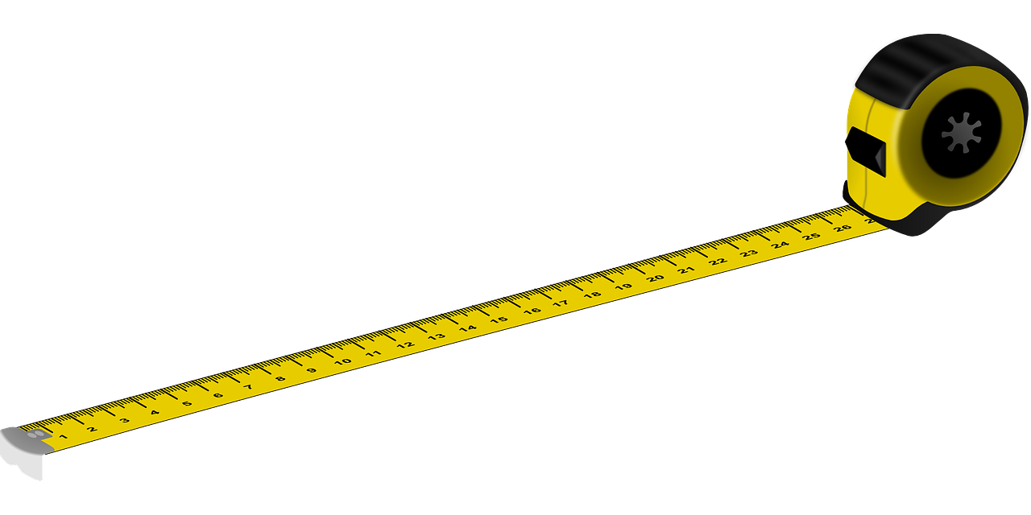
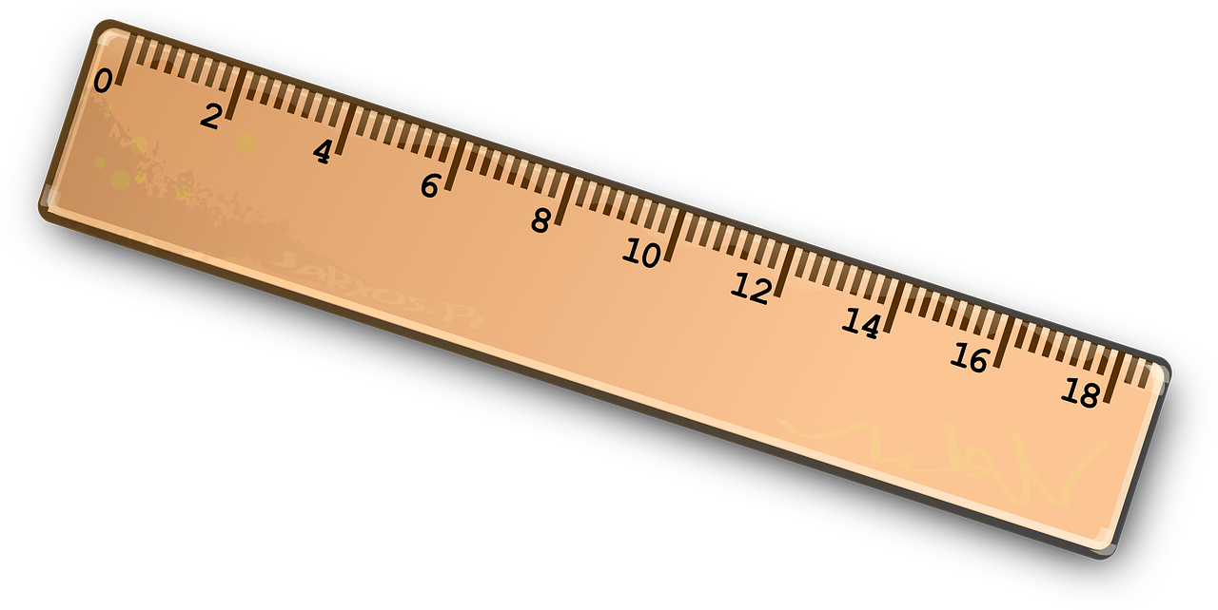
1. SINIF
UZUNLUK
ÖLÇME
ETKİNLİKLERİ

Slide 2
1
UZUNLUK ÖLÇME ETKİNLİKLERİ
Aşağıdaki nesne çiftlerinden uzun olanlarını işaretleyiniz.

Slide 3
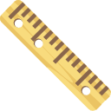
2
UZUNLUK ÖLÇME ETKİNLİKLERİ
Aşağıdaki nesne çiftlerinden kısa olanlarını işaretleyiniz.

Slide 4
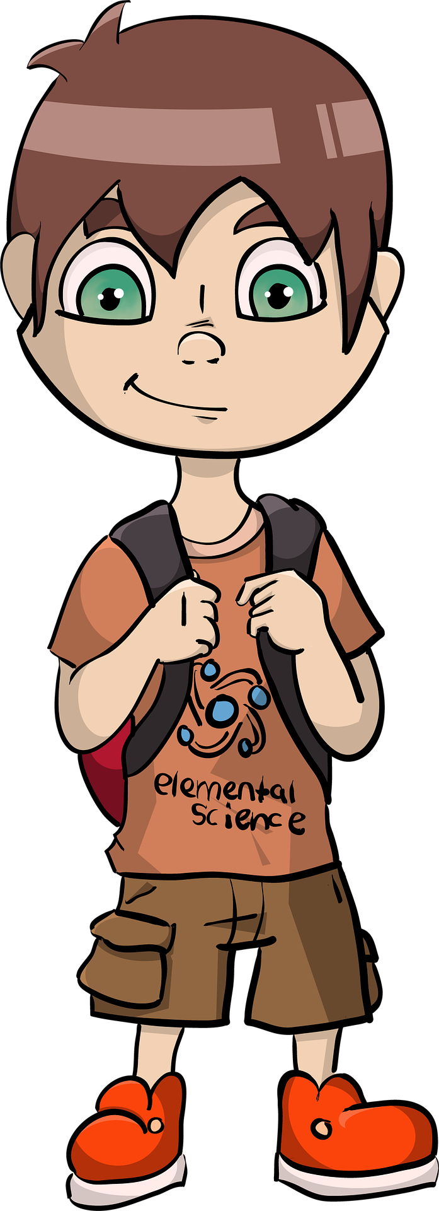
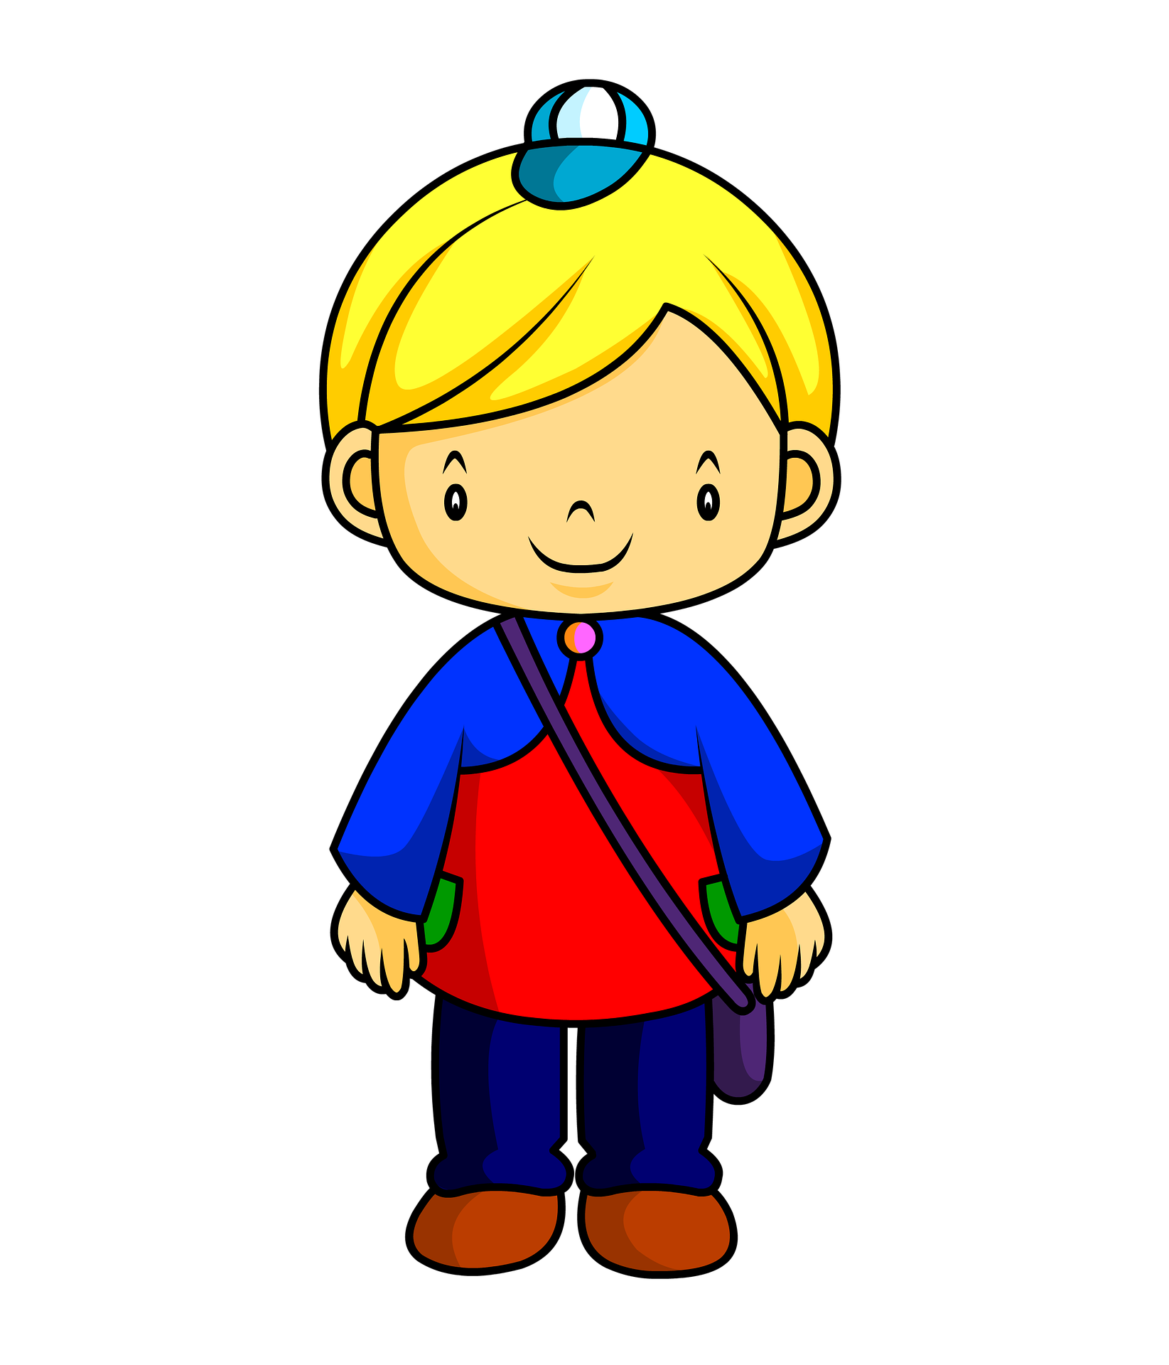
3
UZUNLUK ÖLÇME ETKİNLİKLERİ
Görsellerdeki çocukların boylarını karşılaştıralım.
Boşluklara daha uzun/daha kısa kavramlarını yerleştirelim.
daha uzun
Gülçin, Talha’dan ……………...….. dur.
Talha, Deniz’den………………...….. dur.
Gülçin, Deniz’den………….....…….. dur.
Deniz, Talha’dan …………….…….. dır.
Deniz, Gülçin’den………..…..….….. dır.
Talha, Gülçin’den………...…..…….. dır.
daha uzun
daha uzun
daha kısa
Gülçin
Talha
Deniz
daha kısa
daha kısa

Slide 5
4
UZUNLUK ÖLÇME ETKİNLİKLERİ
Standart olmayan uzunluk ölçülerini
uygun görsellere yerleştirelim.
Kulaç
Karış
Adım
Ayak
Parmak
…….
…….
…….
…….
…….

Slide 6
5
UZUNLUK ÖLÇME ETKİNLİKLERİ
Bir şeyin bir uçtan öbür ucuna kadar olan uzaklığına ne denir?
A) Ağırlık
B) Uzunluk
C) Kısalık

Slide 7
6
UZUNLUK ÖLÇME ETKİNLİKLERİ
Uzunlukları ölçmek için kullanılan standart ölçü hangisidir?
A) Adım
B) Kulaç
C) Metre

Slide 8
7
UZUNLUK ÖLÇME ETKİNLİKLERİ
Bir elin baş parmağı ile küçük parmağı arasındaki uzaklığa ne ad verilir ?
A) Ayak
B) Kulaç
C) Karış

Slide 9
8
UZUNLUK ÖLÇME ETKİNLİKLERİ
Öğrencilerin uzundan kısaya doğru sıralanması hangisinde doğru verilmiştir?
A) Deniz – Talha - Gülçin
B) Gülçin – Talha - Deniz
C) Deniz – Gülçin - Talha
Talha
Deniz
Gülçin

Slide 10
9
UZUNLUK ÖLÇME ETKİNLİKLERİ
Aşağıdakilerden hangisi ile bir ölçüm yapılamaz?
A) B) C)

Slide 11
10
UZUNLUK ÖLÇME ETKİNLİKLERİ
Standart olmayan ölçü
birimlerinden hangisi en kısadır?
A) Karış
B) Ayak
C) Parmak

Slide 12
En iyi videolarımızla
Ç’O SANAL SINIF
uygulamasında
ve
www.etkinlikburada.com’ dayız.
Ziyaret etmeyi ve indirmeyi unutmayın!

Slide 13
Çözümler
1. Sınıf Uzunluk Ölçme Etkinlikleri
videomuzda.

